Slide 1

Autoevaluación
Bienvenido !
Ingrese su Cédula
Entrar

Slide 2
Autoevaluación
Registro
Ingrese su Nombre
Ingrese su Apellido
Ingrese su Correo BOD
Entrar

Slide 3
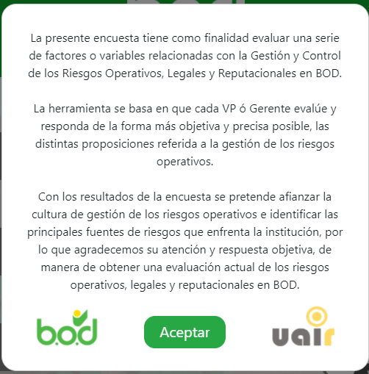






Autoevaluación
?
Riesgo Personal
1
Riesgo de Procesos
2
Riesgo de Sistemas
3
Riesgo de Factores Externos
4
Riesgo Reputacional y Legal
5

Slide 4
Riesgo de Personal
Riesgos Operativos derivados de violaciones intencionales de las normativas internas o de las leyes por parte del personal interno; fallas en la Administración o gerencia del RRHH; omisiones en el cumplimiento de las relaciones contractuales con los empleados; etc.
Captación y Capacitación del Personal
Los funcionarios de su unidad cumplen satisfactoriamente con los requerimientos de experiencia y educación formal para cada cargo. | % de Aceptación
El entrenamiento al personal de nuevo ingreso es adecuado para los cargos asignados a su área. | % de Aceptación
El programa de entrenamiento se ejecuta con la frecuencia necesaria para el mejoramiento del personal. | % de Aceptación
El personal de su área está suficientemente entrenado para atender adecuadamente a los clientes internos o externos. | % de Aceptación
81% - 100%
61% - 80%
41% - 60%
21% - 40%
Gerencia de Personal
Las responsabilidades y tareas del personal de su unidad están claramente establecidas y documentadas. | % de Aceptación
Los cargos establecidos en su área son acordes a la antigüedad y experiencia de sus empleados. | % de Aceptación
Los niveles de remuneración y bonificación al personal de su unidad son acordes con los cargos y perfiles. | % de Aceptación
En el último año la rotación del personal en su área no ha afectado la eficiencia operativa de sus procesos. | % de Aceptación
0% - 21%
N/C
N/A
Observaciones
Guardar

